Slide 1
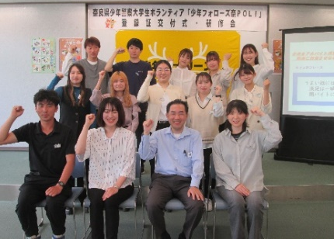
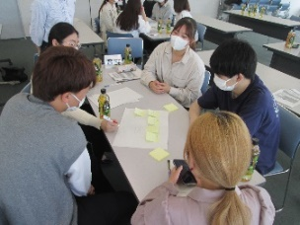
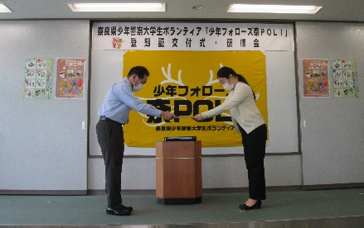
少年フォローズ奈POLI令和5年度上半期の活動報告
令和5年度上半期、総勢15大学等40名の少年フォローズ奈POLI（以下、奈POLI）が、広報啓発活動や少年の立ち直り支援活動等を行いました。
登録証交付式・研修会
5月21日（日曜日）［県警察本部］
前半は少年課長から一人ひとりに奈POLI登録証の交付を受け、少年非行概況等の講義を受講。
後半は、奈POLIの今年度の活動に向け、グループワークを通し、少年をアルバイト感覚で犯罪に加担させないためのキャッチフレーズ「うまい話には毒がある 満足は一瞬、後悔は一生！闇バイトに気をつけて！」を決定しました。
立ち直り支援活動
① 少年の居場所づくり活動「翼」
下記２回の体験活動を通じた「翼」に参加し、少年と触れあいました。
心も身体もリフレッシュしました。
第１回 6月8日（土曜日）［川西文化会館］
コラージュ制作を通じた少年の居場所づくり「翼」に参加し、少年と触れあうとともに心も身体もリフレッシュしました。
第２回「翼」８月18日（土曜日）［川西文化会館］
書道体験を通じた少年の居場所づくり「翼」に参加し、少年と触れあうとともに心も身体もリフレッシュしました。
上半期の活動を通して…
「新たに参加してくれた仲間と協力して、少年の心に寄り添った活動を行っていきたい。｣「子供と触れあえ楽しかった。子供が被害者にも加害者にもならないために啓発を続けていきたい。｣等と活動に対する意気込みや感想がありました。
今後も奈POLIは少年の健全育成のために活動を行っていきます!応援よろしくお願いします!!
✿奈POLIのメンバーは年間を通して募集しています。興味のある方は下記連絡先までご連絡ください✿
✿問合せ先・申込み先✿
奈良県警察本部生活安全部少年課 ０７４２ー２３ー０１１０（内線３０７３～３０７５）

Slide 2
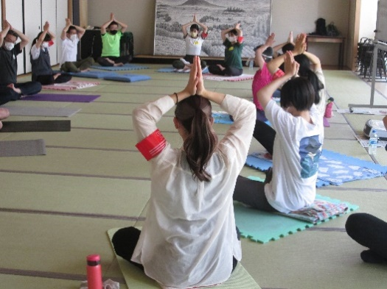
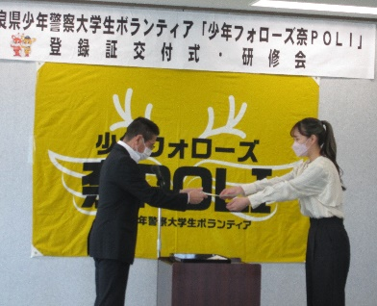
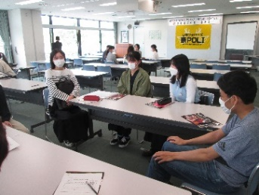
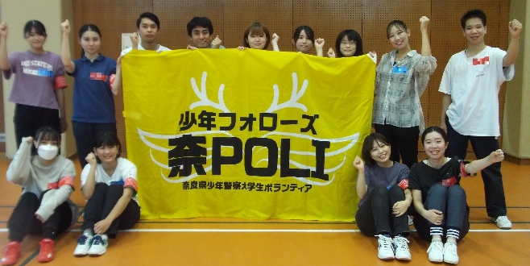
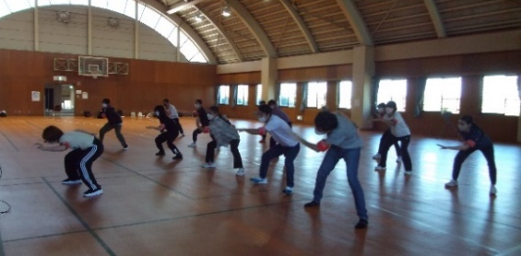
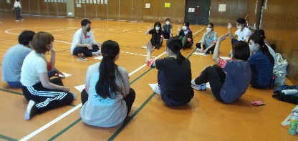
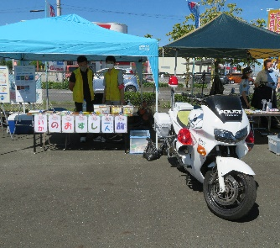
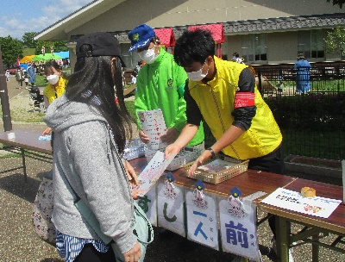
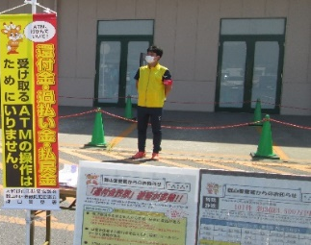
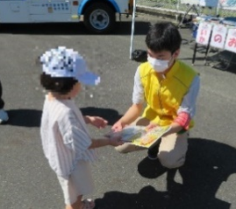
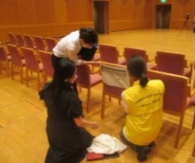
少年フォローズ奈POLI令和5年度上半期の活動報告
令和5年度上半期、総勢15大学等40名の少年フォローズ奈POLI（以下、奈POLI）が、広報啓発活動や少年の立ち直り支援活動等を行いました。
登録証交付式・研修会
立ち直り支援活動
5月21日（日曜日）［県警察本部］
前半は少年課長から一人ひとりに奈POLI登録証の交付を受け、少年非行概況等の講義を受講。
後半は、奈POLIの今年度の活動に向け、グループワークを通し、少年をアルバイト感覚で犯罪に加担させないためのキャッチフレーズ「うまい話には毒がある 満足は一瞬、後悔は一生！闇バイトに気をつけて！」を決定しました。
6月8日（土曜日）［川西文化会館］
体験を通じた少年の居場所づくり「翼」に参加し、少年と触れあうとともに心も身体もリフレッシュしました。
第2回研修会
9月24日（日曜日）［川西町文化会館］
10月以降に実施する少年の居場所づくり（以下「翼」）におけるソーラン節を踊ったり、バレーボールをしたりし、大学生同士の交流を深めるとともに、少年と実際に関わった時にどのようなことに留意する必要があるのか、どのような声掛けができるか等、「翼」の活動を具体的に想定しながら取り組みました。また、下半期に向けた活動についてペアやグループで話し合いました。
広報啓発活動
各警察署主催の各種広報啓発活動に参加しました。
桜井警察署主催
｢ウダ・アニマルパークゴールデンウィークイベント」(広報啓発活動)
郡山警察署主催
｢こどもの日における少年健全育成及び特殊詐欺防止啓発活動」
桜井警察署主催
｢第18回さくらいオートフェスタ｣（薬物乱用防止啓発活動）
少年健全育成奈良県カンファレンス運営支援
7月2日（日曜日）［いかるがホール］
少年補導員を対象とした研修会の運営支援をしました。舞台で奈POLIの紹介もあり、奈POLIを知ってもらう良い機会になりました。
上半期の活動を通して…
「新たに参加してくれた仲間と協力して、少年の心に寄り添った活動を行っていきたい。｣「子供と触れあえ楽しかった。子供が被害者にも加害者にもならないために啓発を続けていきたい。｣等と活動に対する意気込みや感想がありました。
今後も奈POLIは少年の健全育成のために活動を行っていきます!応援よろしくお願いします!!
✿奈POLIのメンバーは年間を通して募集しています。興味のある方は下記連絡先までご連絡ください✿
✿問合せ先・申込み先✿
奈良県警察本部生活安全部少年課 ０７４２ー２３ー０１１０（内線３０７３～３０７５）

Slide 3
登録証交付式・研修会
5月21日（日曜日）［県警察本部］
前半は少年課長から一人ひとりに奈POLI登録証の交付を受け、少年非行概況等の講義を受講。
後半は、奈POLIの今年度の活動に向け、グループワークを通し、少年をアルバイト感覚で犯罪に加担させないためのキャッチフレーズ「うまい話には毒がある 満足は一瞬、後悔は一生！闇バイトに気をつけて！」を決定しました。
9月24日（日曜日）［川西町文化会館］
10月以降に実施する少年の居場所づくり（以下「翼」）におけるソーラン節を踊ったり、バレーボールをしたりし、大学生同士の交流を深めるとともに、少年と実際に関わった時にどのようなことに留意する必要があるのか、どのような声掛けができるか等、「翼」の活動を具体的に想定しながら取り組みました。また、下半期に向けた活動についてペアやグループで話し合いました。

